Slide 1
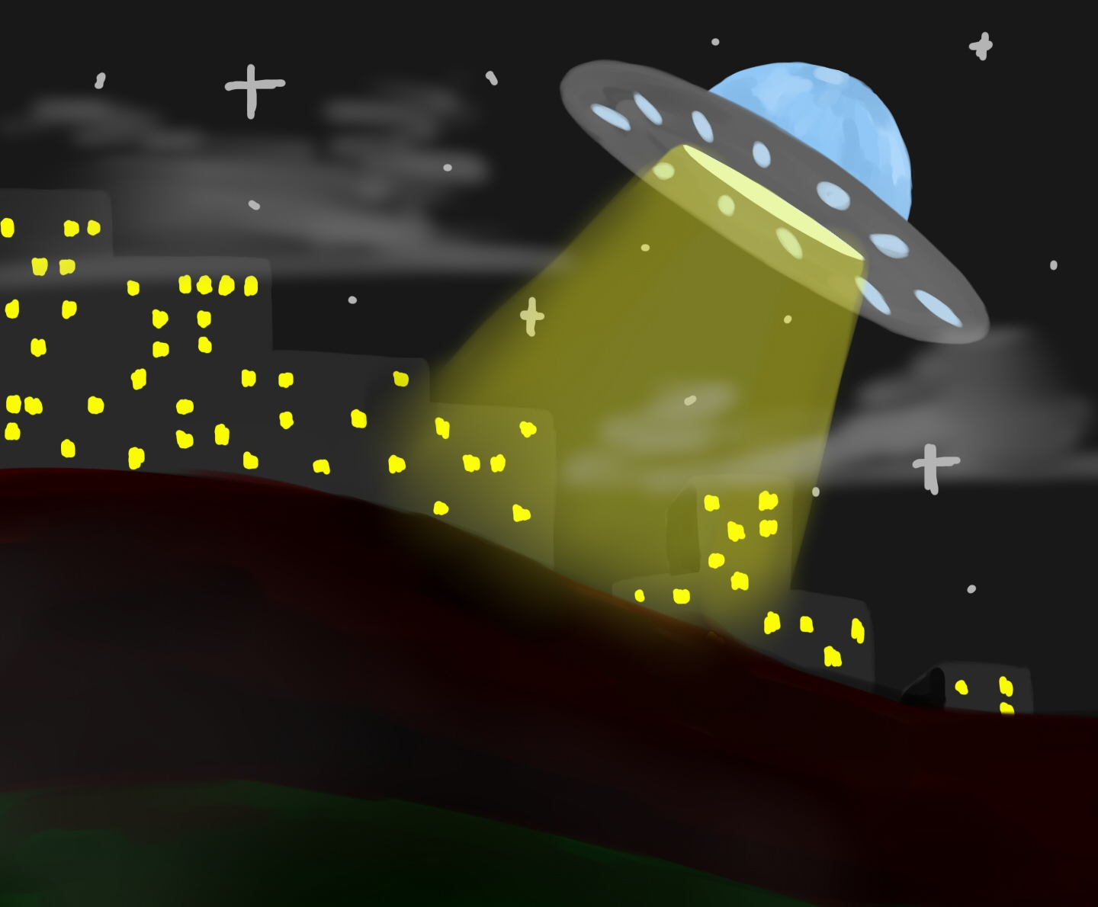
Limus
Соколова Наталия, Хромова Ульяна

Slide 2

Цель игры
Основные возможности

Slide 3

Реализовано
звук
пауза
анимация

Slide 4
Реализация
Заставки и уровни игры реализованы с помощью функций
Летающие тарелки и город реализованы с помощью классов

Slide 5

Применяемые технологии
pygame
pygame gui
os

Slide 6

Файловая структура
data
database.py
players.db

Slide 7

Итоги
Цель проекта выполнена, и реализованы почти все заявленные функции.

